Slide 1
Использование инновационных технологий в преподавании родного русского языка
Заславец Елена Владимировна,
учитель русского языка и литературы
МБОУ СОШ №4 с УИОП им. Г. К. Жукова
г.о. Краснознаменск

Slide 2

Актуальность темы состоит в том, что главное предназначение учебного предмета «Русский родной язык» – формирование познавательного интереса и уважительного отношения к родному языку, а через него – к родной культуре, к свершениям и традициям своего народа, осознание исторической преемственности поколений, своей ответственности за сохранение культуры народа.
Цель: познакомить вас с педагогическими технологиями преподавания родного русского языка.

Slide 3
Технология развития критического мышления через чтение и письмо, которая представляет собой целостную систему, формирующую навыки работы с информацией; совокупность разнообразных приёмов, направленных на то, чтобы сначала заинтересовать ученика (пробудить в нём исследовательскую, творческую активность), затем предоставить ему условия для осмысления материала и помочь ему обобщить приобретённые знания.

Slide 4
Язык и культура
1 группа. Исконно русская лексика и ее особенности
2 группа. Задание по материалам упражнения 1. Прочитайте примеры самых древних слов русского языка, относящихся к пласту индоевропейских. Заполните таблицу в тетради, распределив слова по тематическим группам.
3 группа. Задание по материалам упражнения 6. Прочитайте примеры слов, которые возникли в древнерусском языке. К каким тематическим группам можно отнести эти слова? Какую новую тематическую группу можно выделить ?
4 группа. Задание по материалам упражнения 6. Проанализируйте морфологический состав слов белка, бельё, снегирь, двадцать, одиннадцать. Подумайте от каких слов они образовались. Используя школьный этимологический словарь составьте рассказ «История одного слова»

Slide 5
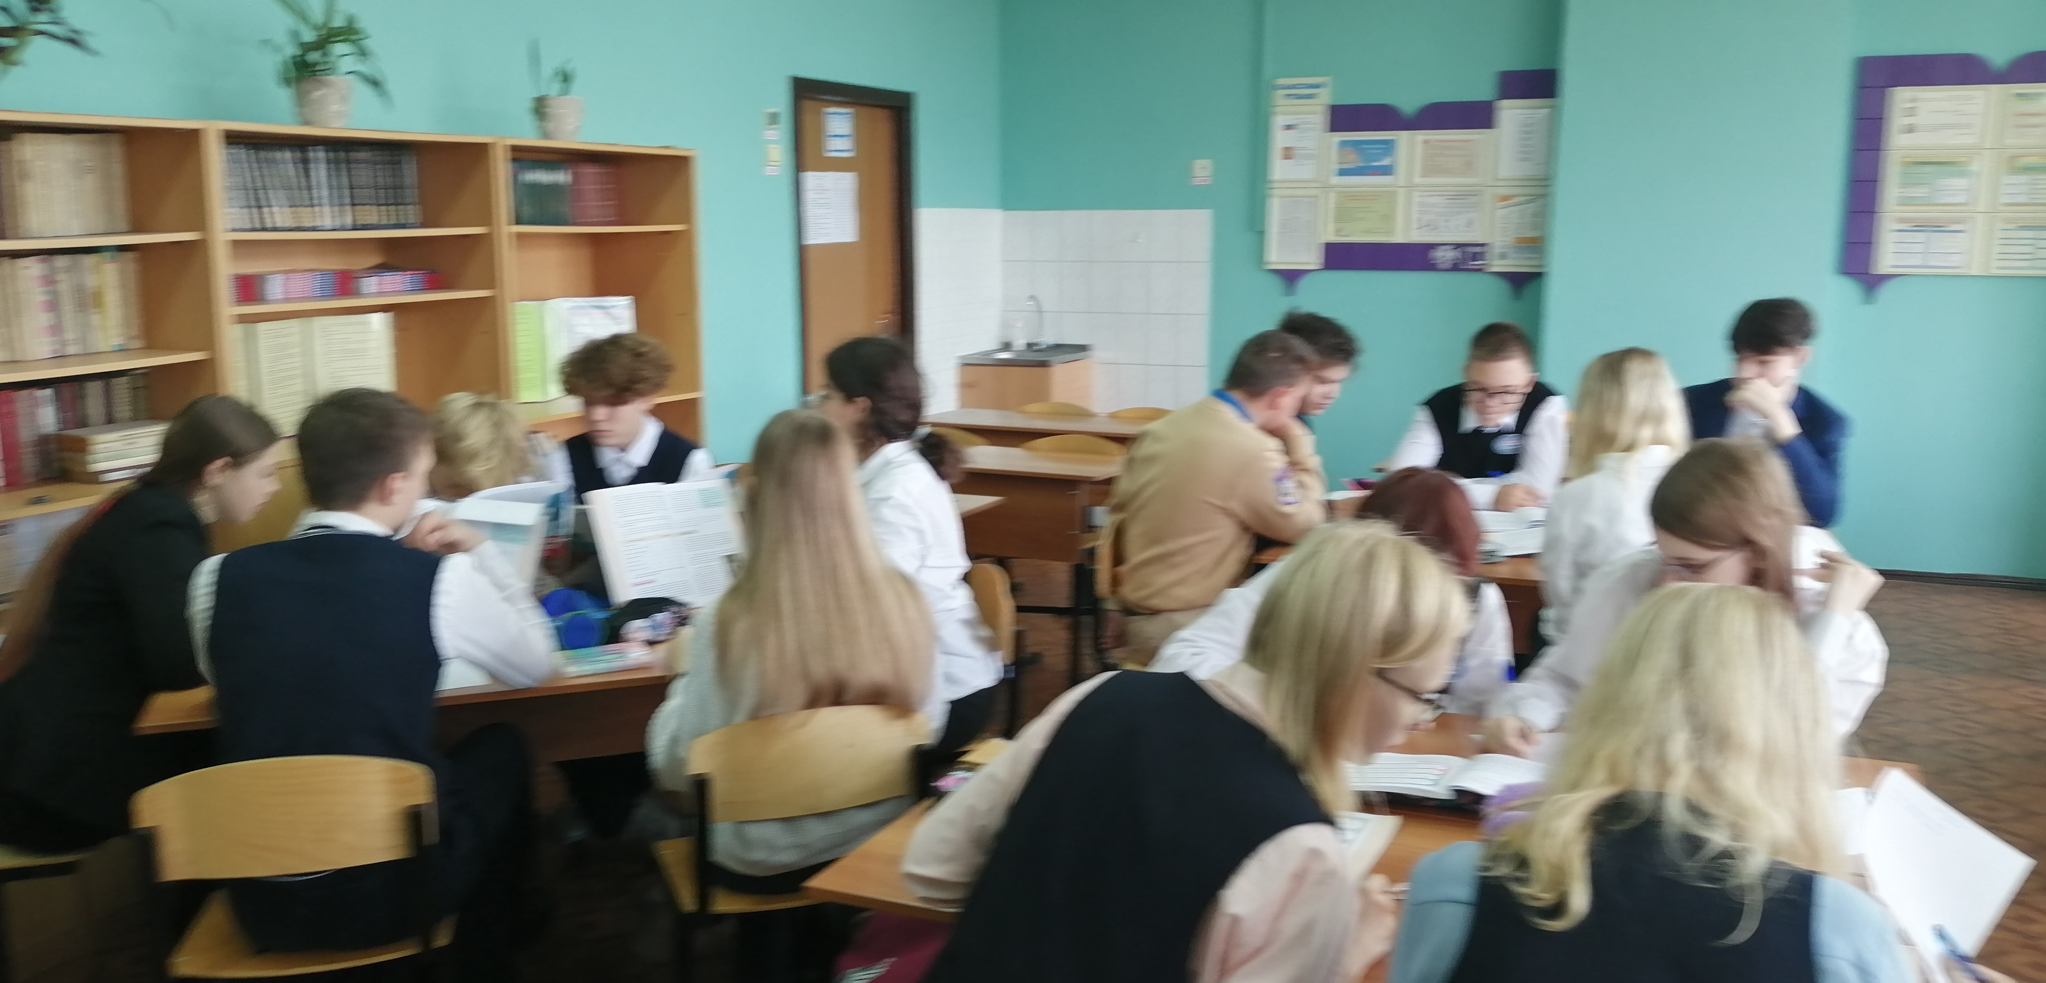
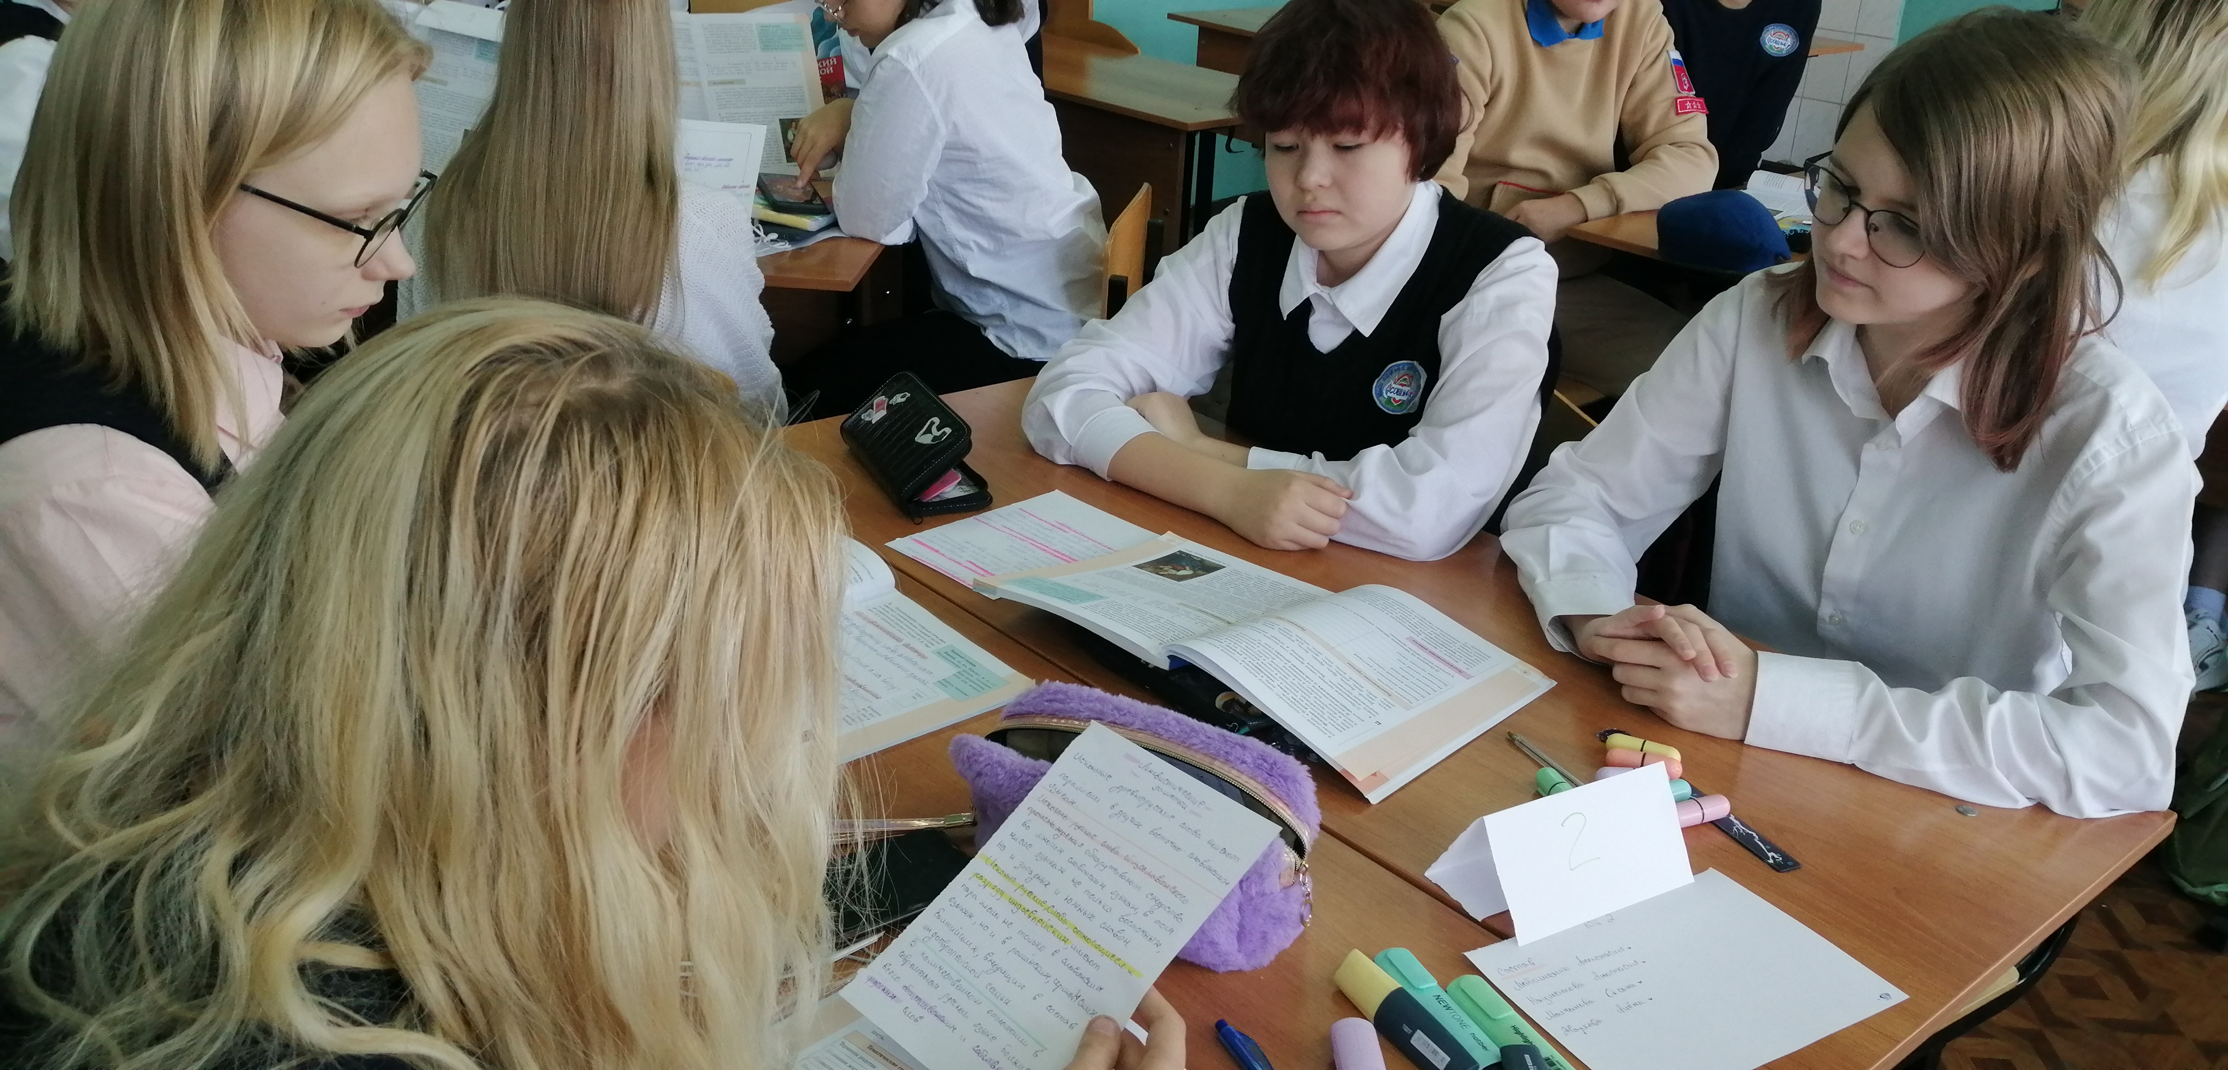
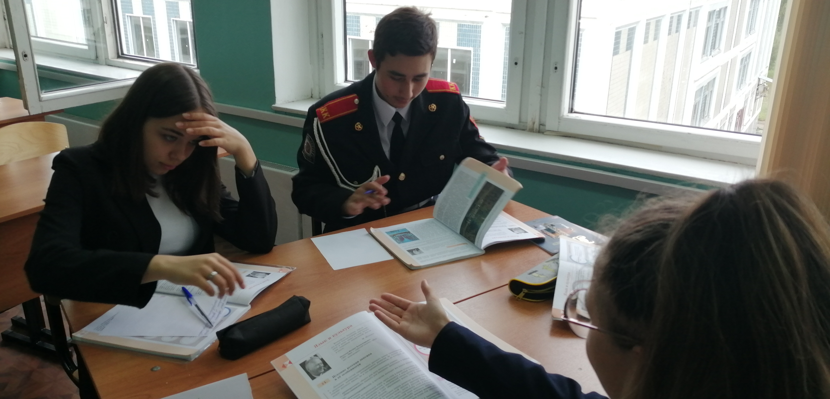
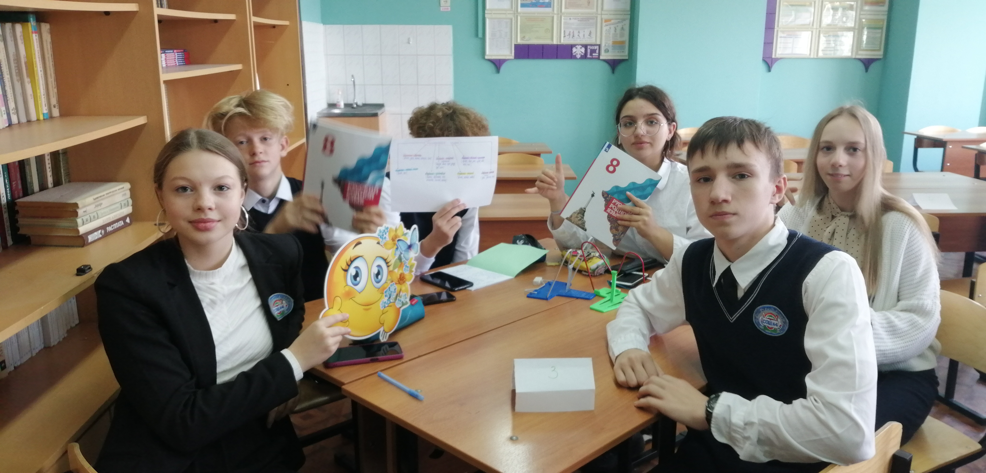

Slide 6
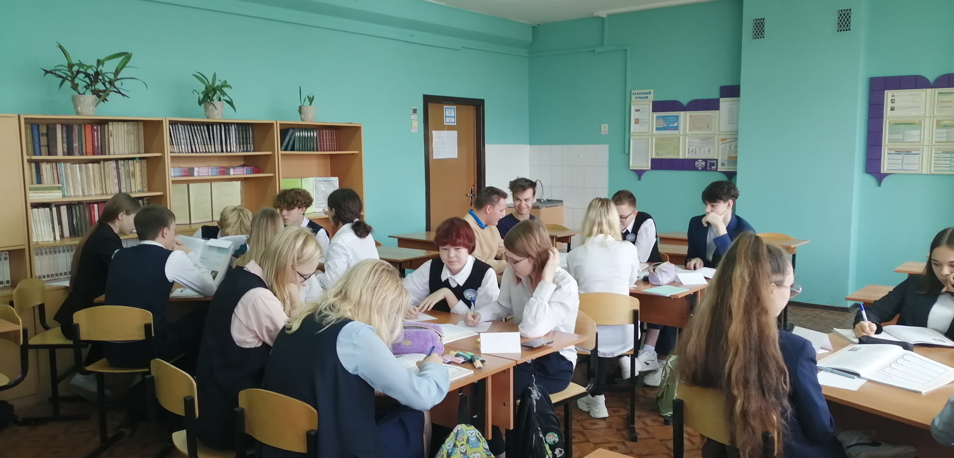
Язык и культура
Исконно русская лексика и её особенности
Старославянизмы и их роль в развитии русского литературного языка
Исконно русские слова общеславянского происхождения
Собственно русские слова: основные способы словообразования.

Slide 7
Гордиться славою своих предков не только можно, но и должно; не уважать оной есть постыдное малодушие.
А.С. Пушкин

Slide 8
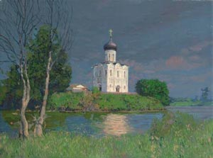
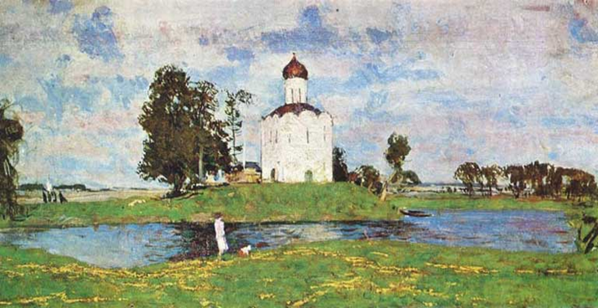
С. В. ГЕРАСИМОВ
«ЦЕРКОВЬ ПОКРОВА НА НЕРЛИ»
С. А. БАУЛИН
«ХРАМ ПОКРОВА НА НЕРЛИ»

Slide 9
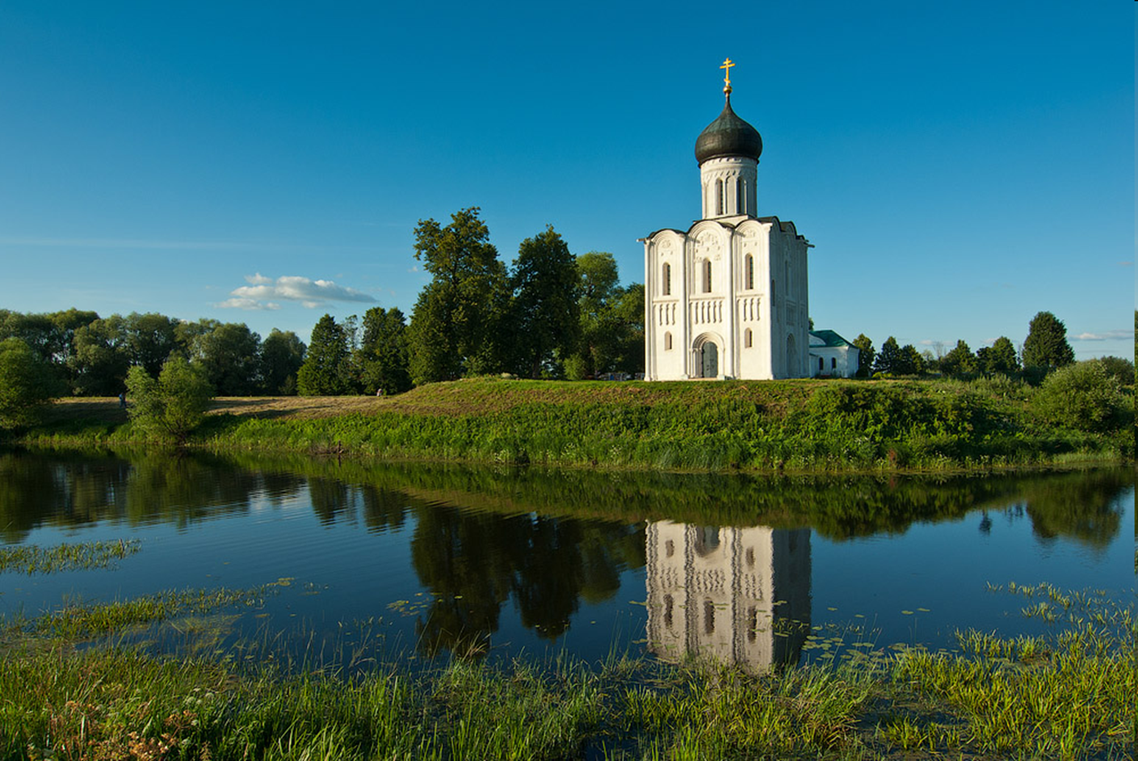

Slide 10
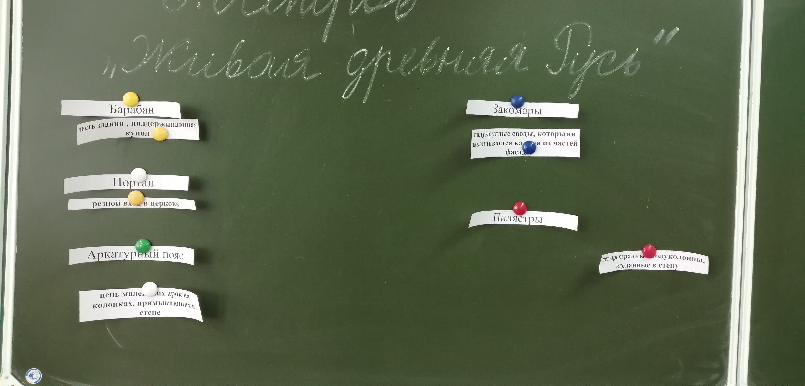
словарная работа
ПИЛЯСТРЫ ( ЧЕТЫРЕХГРАННЫЕ ПОЛУКОЛОННЫ ВДЕЛАННЫЕ В СТЕНУ);
ЗАКОМАРЫ ( ПОЛУКРУГЛЫЕ СВОДЫ, КОТОРЫМИ ЗАКАНЧИВАЕТСЯ КАЖДАЯ ИЗ ЧАСТЕЙ ФАСАДА);
АРКАТУРНЫЙ ПОЯС ( ЦЕПЬ МАЛЕНЬКИХ АРОК НА КОЛОНКАХ,ПРИМЫКАЮЩИХ К СТЕНЕ);
ПОРТАЛ (РЕЗНОЙ ВХОД В ЦЕРКОВЬ);
БАРАБАН (ЧАСТЬ ЗДАНИЯ, ПОДДЕРЖИВАЮЩАЯ КУПОЛ);
ФРИЗ ( ВЕРХНЯЯ ЧАСТЬ СООРУЖЕНИЯ В ВИДЕ ПОЛОСЫ
МЕЖДУ ГЛАВНОЙ БАЛКОЙ И КАРНИЗОМ, ОБЫЧНО
УКРАШЕННАЯ РИСУНКОМ).

Slide 11
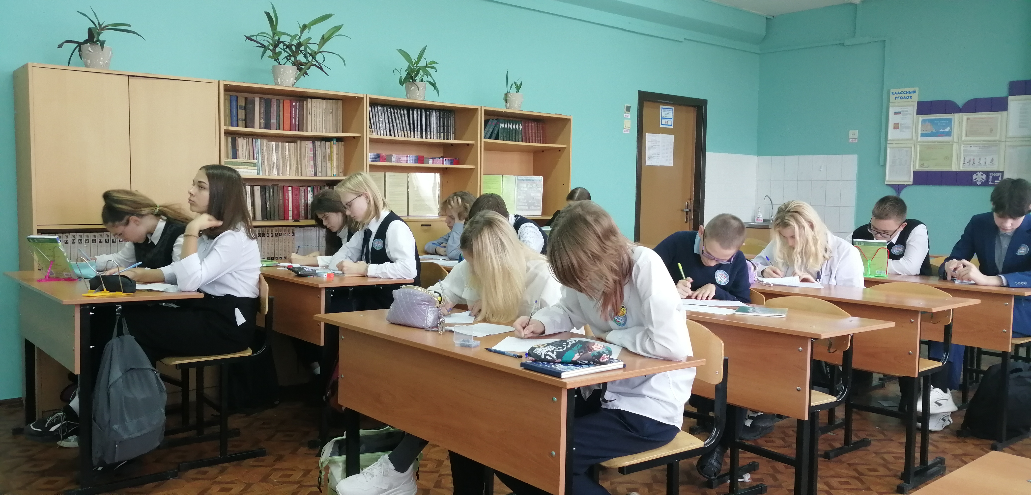
словарная работа
Дать толкование слов и словосочетаний, используемых в тексте
Безбрежные волны времени, мироздание, благородные пропорции, духмяные
травы, лазоревые цветы, всплески светотени, нетленная фата, солнечные
подпалины, опахала, крадется осень, силуэт храма.
Найдите в тексте синонимы
к слову храм.

Slide 12
ЛИНГВИСТИЧЕСКИЙ АНАЛИЗ ТЕКСТА
СФОРМУЛИРУЙТЕ ТЕМУ ТЕКСТА.
ОПРЕДЕЛИТЕ СТИЛЬ.
КАКИЕ ТИПЫ РЕЧИ ПРИСУТСТВУЮТ В ТЕКСТЕ?
СКОЛЬКО ЧАСТЕЙ МОЖНО ВЫДЕЛИТЬ В ЭТОМ ТЕКСТЕ?
КАКИЕ ЯЗЫКОВЫЕ И ХУДОЖЕСТВЕННЫЕ СРЕДСТВА ПОДЧЕРКИВАЮТ МЫСЛЬ О ВЕЧНОСТИ ХРАМА?
ПОЧЕМУ АВТОР СРАВНИВАЕТ ХРАМ С ЛЕБЕДЕМ?
КАКИЕ ЭПИТЕТЫ МОЖНО ОТНЕСТИ И К ПТИЦЕ-ЛЕБЕДЮ И К ХРАМУ ПОКРОВА НА НЕРЛИ?

Slide 13
СОСТАВЛЕНИЕ ПРИМЕРНОГО ПЛАНА ТЕКСТА
Вводная часть. Вечность храма Покрова на Нерли.
Основная часть. «Лебедь-храм плывет и плывет среди неоглядных просторов».
Гармоничное слияние храма и окружающей природы.
Созвучие белого камня временам года.
Церковь Покрова на Нерли на рассвете,
История храма. Смысл названия.
Покров на Нерли летом.
Храм осенью.
а) мысль о бренности бытия и вечности ценностей, которые олицетворяет храм;
б)Покров на Нерли во время дождя.
Храм зимой.
III. Заключительная часть. Храм как символ любви и памяти.

Slide 14
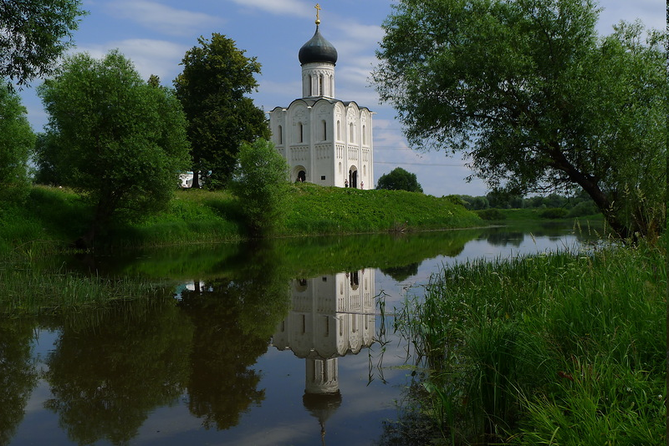

Slide 15
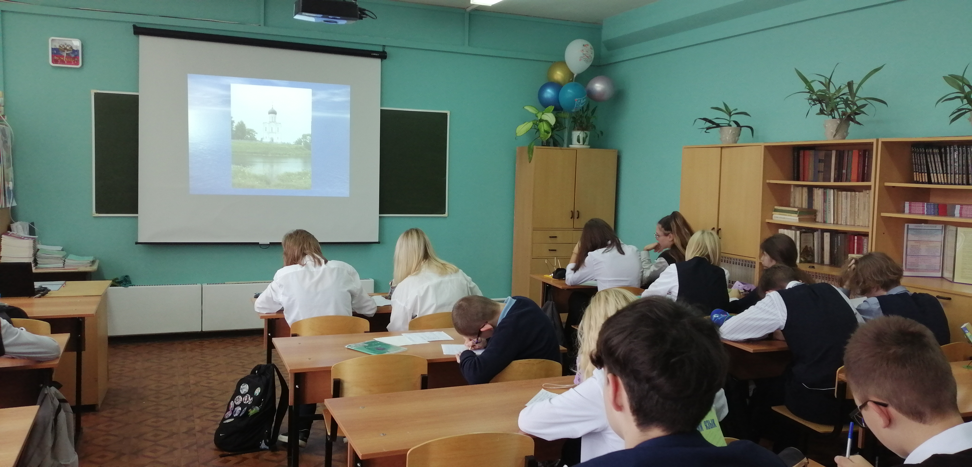
Там где-то озеро в лесу Меж трав торжественно застыло. И чудом всю себя вместило Небес закатную красу. | А над протоками - туман, Как дым, курится над водою, И между небом и землею В знак примиренья - белый храм.

